Slide 1
Alhamdulillaah,
Mesin Mengaji
Mumu Komaro
HMM Feb’22

Slide 2
“Jangan Khawatirkan Masa Depanmu”

Slide 3
“Tapi Siapkan Masa Depanmu”

Slide 4
Dengan apa?

Slide 5
Dengan Du’a

Slide 6
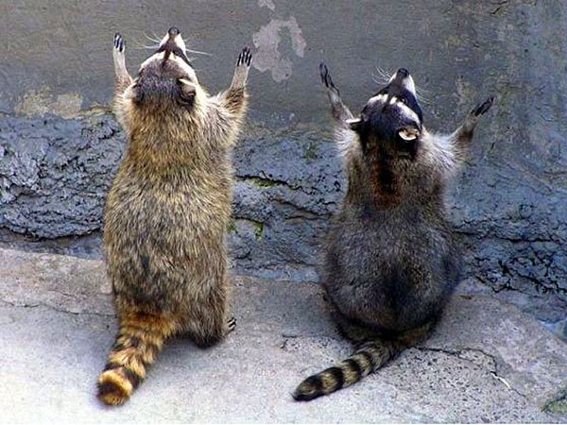
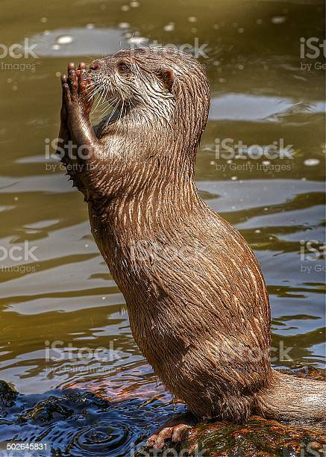

Slide 7
Du’a tanpa usaha/amal bagai memanah tanpa busur (Ali bin Abi Thalib)

Slide 8
"Doa adalah senjata seorang Mukmin dan tiang (pilar) agama serta cahaya langit dan bumi. (HR Abu Ya'la).

Slide 9
Bentuk Ijabah du’a:
1. Langsung
2. Ditangguhkan
3. Diselamatkan dari musibah
4. Diampuni dosa

Slide 10
Yang Mustajam Du’a:
1. Orang Tua
2. Dalam perjalanan
3. Du’a bagi temannya tanpa sepengetahuannya
4. Sedang saum

Slide 11
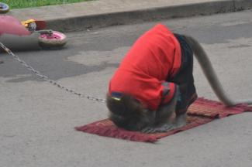

Slide 12
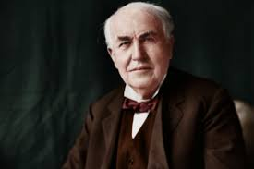

Slide 13
Alhamdulillaah, Tabarokallooh

